Slide 1
Cirugía de mínima invasión: Laparoscopia
Julia Carriles Guerrero
SECCION DE ginecología
Complejo asistencial de leon

Slide 2
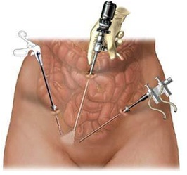
¿Qué ha supuesto la LAPAROSCOPIA para la Ginecología actual?
Notes:
Al hospital de León se nos encomendó responder a esta pregunta
Y para poder responderla debemos retroceder en el tiempo

Slide 3
Origen de la endoscopia
Pompeya: ya realizaban endoscopias con espejos para explorar vagina, recto, cavidad oral.
Siglo X. Abulcasis: primer examen órgano interno con luz. Visualización de cérvix uterino, incluso lo utilizó para asistir una histerectomía vaginal.
Notes:
Hasta los orígenes de la LPS, que se remontan a la época de los romanos en Pompeya

Slide 4
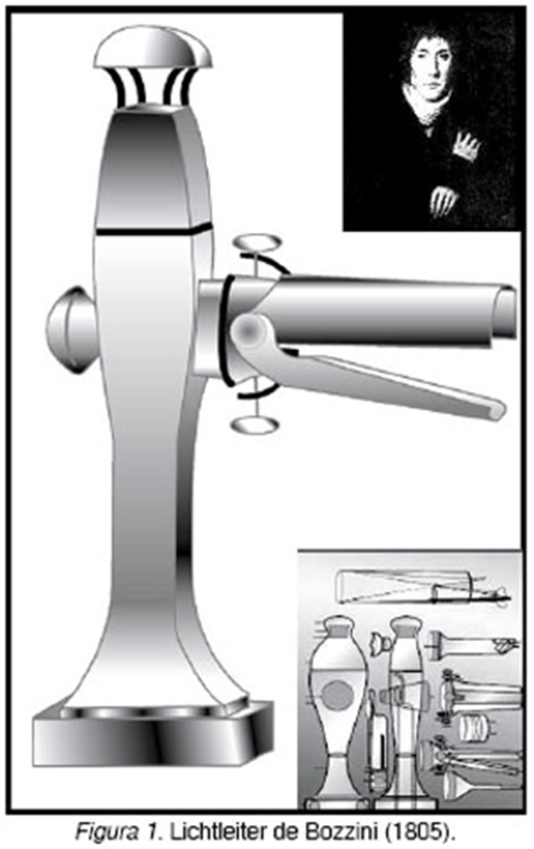
Historia
1805: Bozzini. Médico militar alemán
“Conductor lumínico”: Espéculos + luz de vela.
Exploraciones en cadáver. Pero fue amonestado por la comunidad científica por indebida curiosidad.
Notes:
En el siglo XIX

Slide 5
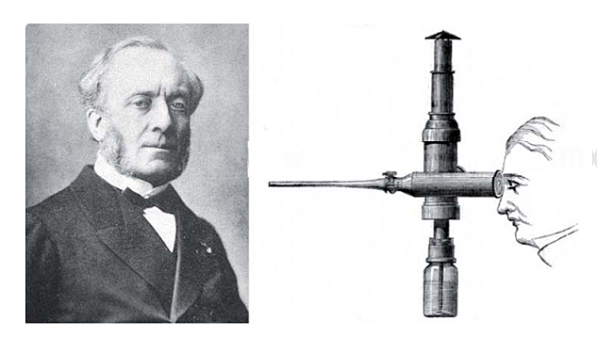
Historia
1853: Desormeaux. Padre de la laparoscopia.
Perfeccionó y utilizó por primera vez en humanos, el lichtleiter de Bozzini.
Exploraciones uretrales y trató estenosis, papilomas…
La fuente de luz : lámpara, alcohol y disolvente tipo aguarrás.
Quemaduras

Slide 6
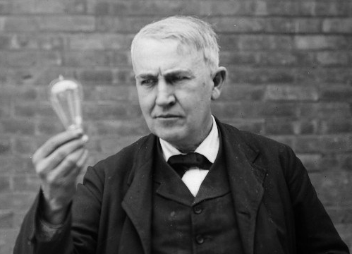
Historia
1879 Thomas Edison. Foco eléctrico
1885 Nitze. Urólogo alemán.
Adaptó el foco de luz eléctrica al endoscopio
Incorporó de lentes de aumento

Slide 7
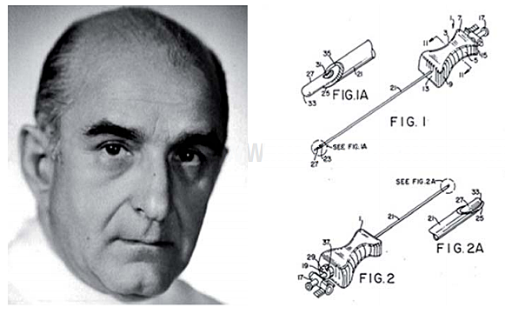
Historia
1901. Neumoperitoneo con aire ambiente, mayor seguridad de acceso a la cavidad.
Zollikoffer.(Ginecólogo suizo) Incorporó el CO2 para hacer el neumoperitoneo.
1920 Veress ginecólogo húngaro
Diseñó agujas de insuflación.
LPS DIAGNÓSTICAS

Slide 8
Historia
1933
Fervers. Ginecólogo alemán. Liberación de adherencias
1936
Boesch. Esterilización tubárica con electrocoagulación
1937
1ºLPS urgente por GEU.

Slide 9
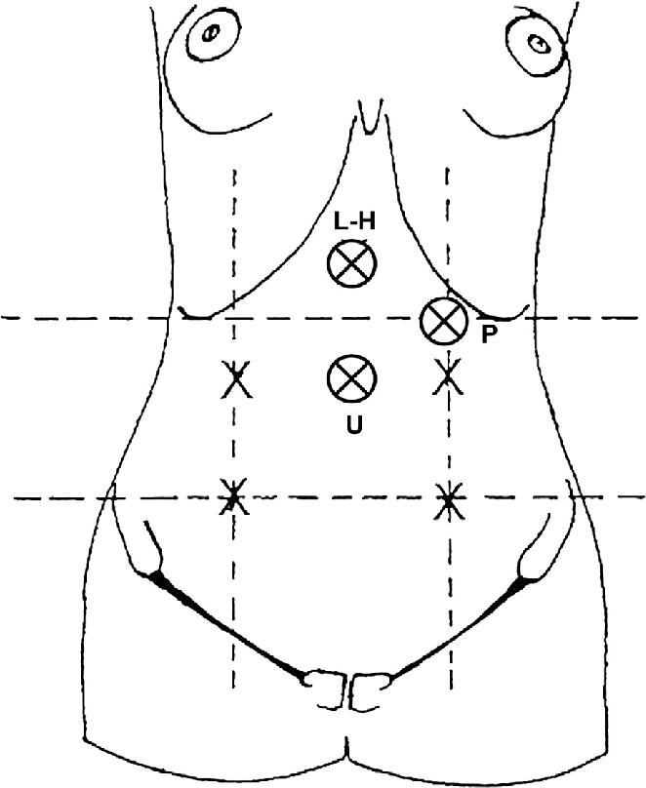
Historia
1940 -1960
- Perfeccionamiento de lente de la óptica
- Storz en 1945 incorporó fuente de luz fría
1947 PALMER. Francés. Control de presión intraabdominal, no superior a 25mmHg. Punto de Palmer

Slide 10
Historia
1960-1985. Kurt Semm. Ginecólogo alemán.
Padre de la LPS moderna
75% de sus intervenciones las hacía por LPS.
Desarrolló numeroso instrumental: insuflador electrónico de CO2, movilizadores uterinos, electrocoagulación, pinzas…
Pelvitrainer
Muy criticado. TAC craneal

Slide 11
Historia
1962
Se acopló una cámara de 50kg a la óptica
1970
HASSON. 1970 técnica abierta con introducción segura del trocar.
1985
1º colecistectomía LPS
1988
1ª Histerectomía LPS. Pensilvania. Harry Reisch

Slide 12
¿Qué cambios ha provocado en la práctica clínica?

Slide 13
Para la paciente
Cirugía de Mínima invasión
Menos dolor
Recuperación más rápida
Cicatriz menor
Menor ingreso
Menos limitación
(personal y laboral)

Slide 14
Para el ginecólog@
Visión: magnificación del campo
Visión en 2D
Precisión
Posición más ergonómica
Desarrollo de la técnica
Curva de aprendizaje

Slide 15
Cambios para el SNS
Mayor coste del instrumental
Menor coste por paciente
Menos días de ingreso
Baja laboral menor duración
LPS es Coste-efectiva????

Slide 16
Articulo coste beneficio
Estudio prospectivo. 1346 pacientes
Recuperación: 6 semanas, 6 mes y 1 año.
Calidad de vida: seguimiento de un año.Superior LPS a via vaginal y LPT
Menores costes adicionales: menos consultas a posteriori, menor tiempo de ingreso, menores bajas
LPS es coste-efectiva respecto a LPT, pero no vía vaginal

Slide 17
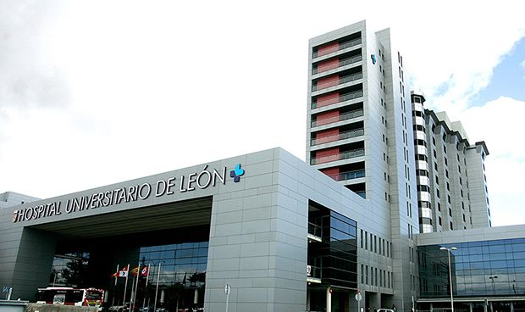
Complejo Asistencial de León
80´s : Laparoscopias diagnósticas
1990 : Ligaduras tubáricas LPS
1995-96: patología anexial
2005 : Linfadenectomía pélvica + HT asistida LPS
2007 : Histerectomía total LPS
2011 : Linfadenectomía paraórtica LPS

Slide 18
Complejo Asistencial de León
Parámetros | 1997 | 2007 | 2018
TIEMPO INGRESO MEDIO | 5.9 días | 4.3 días | 3.6 días
TIEMPO INGRESO MEDIO Patología anexial | 4-6 días | 2-3 dias | 1-2 días
CMA | 50 | 264 | 117
Nº CAMAS | 42 | 33 | 12
Notes:
Todos estos datos en que se han traducido en nuestro medio.
Pues como veis

Slide 19
Gracias

